Slide 1

DAVID HUME (1711-1776) Vida y obras. Las percepciones de la mente: ideas e impresiones. La asociación de ideas. Cuestiones de hecho y relaciones de ideas. Causalidad, probabilidad y escepticismo. Visión naturalista de la religión y las críticas a las pruebas de la existencia de Dios. Teoría ética.
Universidad Nacional De Educación Enrique Guzmán y Valle
“Alma Máter del Magisterio Nacional”
Facultad de Ciencias Sociales y Humanidades
Semana :12
Docente: Mg. Luis Alberto Sánchez Campos.
Departamento de Psicología y Filosofía

Slide 2
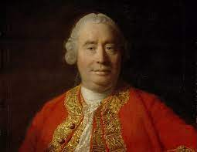
HUME, LA CIMA DEL EMPIRISMO INGLÉS
Filósofo inglés (nacido en Escocia), considerado el más grande e influyente de los pensadores del empirismo europeo.

Slide 3
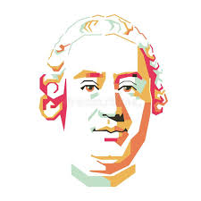
HUME-VIDA Y OBRA
Nació 26 de abril de 1711-Edimburgo, Escocia-Inglaterra.
Clase media alta, descendiente de la aristocracia.
Estudio múltiples materias: filosofía, derecho, economía, historia.
- Fue gran amigo de A. Smith y Rousseau.
Publicaciones:
Tratado de la naturaleza humana (1739).
Ensayos morales y políticos (1741)
Investigación sobre los principios de la moral (1749).
Un 25 de agosto de 1776 muere en Edimburgo-Escocia,
a los 65 años.

Slide 4
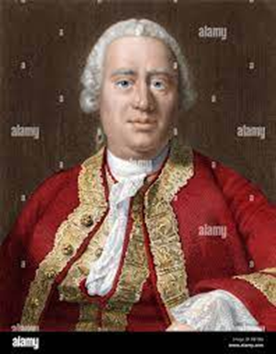
Trece días antes de morir
“Parece innegable que nada puede otorgarle más mérito a cualquier criatura humana que el sentimiento de benevolencia en un grado sumo; y que, aparte de su mérito, surge de su tendencia a promover el interés de nuestra especie y a dar felicidad a la sociedad humana.”

Slide 5

Tratado de la naturaleza humana (1739)
“Si la verdad está de algún modo dentro del alcance de la capacidad humana, es cierto que debe permanecer muy profunda y oculta.” Pags. 24, 25. Introducción al Tratado.
“

Slide 6

Tratado de la naturaleza humana (1739)
DEL ORIGEN DE NUESTRAS IDEAS
“Todas las percepciones de la mente humana se reducen a dos clases distintas, que denominare impresiones e ideas. La diferencia entre ambas consiste en los grados de fuerza y vivacidad con que
inciden sobre la mente y se abren camino en nuestro pensamiento o conciencia. A las percepciones que entran con mayor fuerza y violencia las podemos denominar impresiones; e incluyo bajo este nombre todas nuestras sensaciones, pasiones y emociones tal
como hacen su primera aparicion en el alma. Por ideas entiendo las imagenes debiles de las impresiones, cuando pensamos y razonamos; de esta clase son todas las percepciones suscitadas por el presente
discurso, por ejemplo, con la sola excepcion de las que surgen de la vista y del tacto, y con la del placer o disgusto inmediatos que este discurso pueda ocasionar.” Pag. 87.
IMPRESIONES: sensaciones, pasiones y emociones.
IDEAS: pensamiento y razonamiento.

Slide 7

Tratado de la naturaleza humana (1739)
MEMORIA Y EXPERIENCIA
“No existe ningún fenómeno, ni siquiera el más simple, que pueda ser explicado por las cualidades de los objetos tal como se nos presentan; o que podamos prever ayuda de nuestra memoria y experiencia.” Pag. 171, 172. Tratado.

Slide 8
Tratado de la naturaleza humana (1739)
IDEAS Y EXPERIENCIA
“Hay siete especies diferentes de relación filosófica a saber:
semejanza, identidad, relaciones de tiempo y lugar, proporción en cantidad y número, grados de una cualidad, contrariedad y causalidad. Estas relaciones pueden dividirse en dos clases: las que dependen enteramente de las ideas que comparamos entre si, y las que pueden ser concebidas sin cambio alguno en las ideas… Por consiguiente, parece que de estas siete relaciones filosóficas quedan solamente cuatro que puedan ser, al depender exclusivamente de las ideas, objetos de conocimiento y certeza. Estas cuatro relaciones son semejanza, contrariedad, grados de cualidad y proporciones en cantidad y número. Tres de ellas pueden ser descubiertas a primera vista, y son mas propiamente del dominio de la intuición que del de la demostración.” Pag. 171, 172. Tratado.
RELACIONES FILOSÓFICAS
SEMEJANZA
OPOSICIÓN
GRADOS DE CUALIDAD
NÚMEROS
IDENTIDAD
RELACIONES ESPACIO-
TEMPORALES
CAUSALIDAD
DEPENDEN DE LAS IDEAS
DEPENDEN DE LA EXPERIENCIA

Slide 9
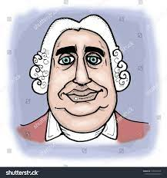
Tratado de la naturaleza humana (1739)
TODAS LAS CIENCIAS SE RELACIONAN CON LA NATURALEZA HUMANA
“Es evidente que todas las ciencias se relacionan en
mayor o menor grado con la naturaleza humana, y
que aunque algunas parezcan desenvolverse a gran
distancia de esta regresan finalmente a ella por una
u otra via. Incluso las matemáticas, la filosofía natural4
y la religión natural dependen de algun modo
de la ciencia del hombre, pues estan bajo la comprension
de los hombres y son juzgadas segun las
capacidades y facultades de estos…. “
SOMOS RAZONAMIENTO RAZONADO:
“…de manera que no somos tan solo seres que razonamos,
sino también uno de los objetos sobre los que razonamos” Pag. 78, 79. Introducción al Tratado.

Slide 10
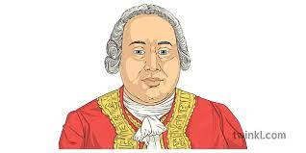
Tratado de la naturaleza humana (1739)
LA NUEVA CIENCIA EXPERIMENTAL
“Y como la ciencia del hombre es la única fundamentación solida de todas las demás, es claro que la única fundamentación solida que podemos dar a esa misma ciencia deberá estar en la experiencia y la observación.” Pag. 81. Introducción al Tratado.

Slide 11
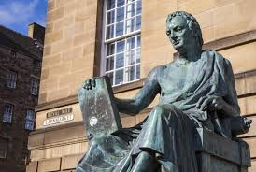
Líneas fundamentales de su obra
LA REALIDAD ES IMPRESIÓN
“Para Hume realidad es impresión. Una idea a la cual no se le encuentra la impresión de donde es oriunda, es idea que carece por completo de realidad.” Pag. 184. Lecciones. M. García Morente.

Slide 12
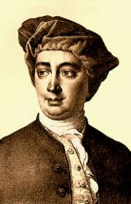
Líneas fundamentales de su obra
IDEAS FICTICIAS QUE CARECEN DE IMPRESIÓN
“…sustancia…cuál es la impresión que le corresponde?...no tiene impresión de donde pueda ser derivada y que la fundamente…es una idea formada por nosotros, es una idea ficticia…existencia…si yo digo que este vaso de agua existe…me encuentro con una multitud de impresiones, que son las del vaso de agua. Pero dónde está la impresión de que existe, la impresión de la existencia?...es otra idea forjada por nosotros, por nuestra imaginación…el Yo…Me miro a mi mismo por dentro y encuentro una serie de vivencias, pero ninguna de ellas es el yo…es otra idea ficticia…” Pag. 184, 185. Lecciones. M. García Morente.

Slide 13
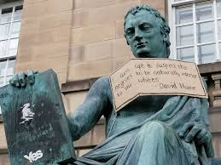
Líneas fundamentales de su obra
IDEAS FICTICIAS QUE CARECEN DE IMPRESIÓN-LA CAUSALIDAD
“…la causalidad…”Cuando decimos que la causa produce el efecto, ¿qué impresión corresponde a ese producir el efecto la cusa?...Si yo analizo la relación de causalidad, me encuentro con que algo A existe; de él tengo impresión; luego tengo la impresión de algo B; pero no tengo nunca la impresión de que de A salga ninguna cosa para producir B…la causalidad es otra ficción…son asociaciones de ideas (basados en la costumbre)…” Pag. 186. Lecciones. M. García Morente.

Slide 14
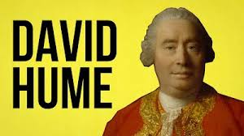
Líneas fundamentales de su obra
HACIA UNA MORAL NATURALISTA
“Por consiguiente, la filosofia moral se encuentra
en la misma condicion que estaba la natural en la
astronomia anterior a Copérnico. Aunque los antiguos
conocian la maxima de que la naturaleza nada
hace en vano, idearon sistemas celestes tan complicados
que parecian incompatibles con la verdadera
filosofia, de modo que por ultimo tuvieron que dejar
paso a algo mas simple y natural.” Pag. 397. Tratado.

Slide 15

Investigación sobre los principios de la moral (1714)

Slide 16
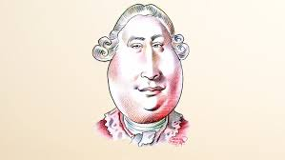
Líneas fundamentales de su obra
TEORÍA MORAL: punto de partida
“Ultimamente ha tenido lugar una controversia mucho más merecedora de nuestra atención, que se refiere a los fundamentos generales de la Moral. Es la controversia acerca de si estos fundamentos se derivan de la Razón o del Sentimiento; de si llegamos a conocerlos siguiendo una cadena de argumentos e inducciones, o más bien por un sentimiento inmediato y un sentido interno más sutil; de si, como sucede con todo recto juicio acerca de la verdad y la falsedad, deben ser los mismos en todos los seres racionales inteligentes, o deben estar fundados, como ocurre con la percepción de la belleza y la deformidad, en la particular manera de ser y constitución de la naturaleza humana.” Pags. 38, 39. Investigación sobre los principios de la moral.

Slide 17

Líneas fundamentales de su obra
TEORÍA MORAL: debe basarse en un ideal de acción
“La meta de toda especulación moral es enseñarnos
nuestro deber, y mediante representaciones adecuadas
de la fealdad del vicio y de la belleza de la virtud, engendrar
en nosotros los hábitos correspondientes que nos lleven a rechazar el uno y abrazar la otra. Pero ¿hemos de esperar que esto se produzca mediante inferencias y conclusiones del entendimiento, las cuales no tienen de por sí influencia en nuestras disposiciones afectivas ni ponen en movimiento los poderes activos de los hombres? Descubren verdades; pero cuando las verdades que descubren son indiferentes y no engendran ni deseo ni aversión, no pueden tener influencia en la conducta.” Pag. 41. Investigación sobre los principios de la moral.

Slide 18
Líneas fundamentales de su obra
TEORÍA MORAL: la bondad como ideal de acción
“Quizá se piense que es una tarea superflua probar que las bondadosas y tiernas disposiciones de la mente son estimables, y que siempre que aparecen cuentan con la aprobación y el favor de la humanidad. Los epítetos de sociable, simpático, humanitario, compasivo, agradecido, amistoso, generoso, benefactor u otros equivalentes son conocidos en todas las lenguas y expresan de manera universal el mérito mayor que la naturaleza humana es capaz de alcanzar. Y cuando estas cualidades amables se ven acompañadas de nobleza de cuna, poder y facultades eminentes, y se manifiestan en un buen gobierno o en la útil instrucción del género humano, parecen elevar a los individuos que las poseen, acercándolos en cierta medida al orden de lo divino.” Pag. 46. Investigación sobre los principios de la moral.

Slide 19
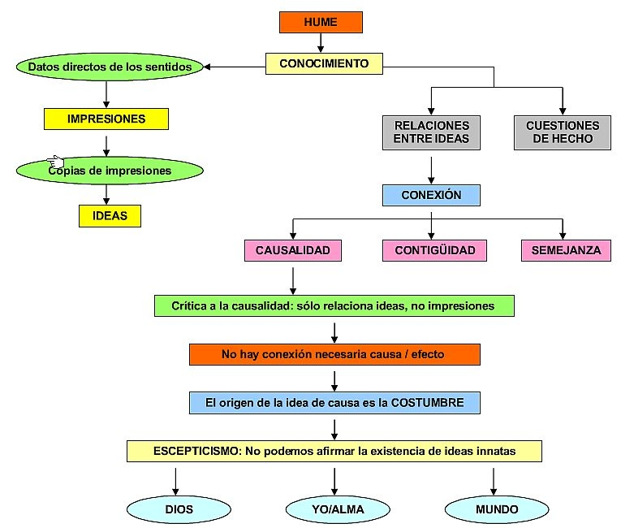
MAPA CONCEPTUAL DEL PENSAMIENTO DE HUME

Slide 20

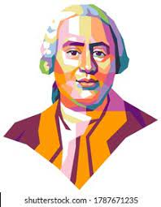
MANUEL GARCÍA MORENTE
“A la pregunta metafísica de ¿quién existe? contestaba Descartes: existo yo , la extensión y Dios; contestaba Locke lo mismo que Descartes; contestaba Berkeley, existo yo y Dios, pero no la extensión; y Hume contesta muy sencillamente: no existo yo, ni la extensión, ni Dios; lo único que hay son vivencias.”
HUME Y LA CIENCIA
“Hume, claro está, no llega a poner en entredicho la ciencia; pero le pone un basamento, un fundamento caprichoso: el fundamento de la ciencia es la costumbre, el hábito, la asociación de ideas…” Pags. 187, 188.

Slide 21
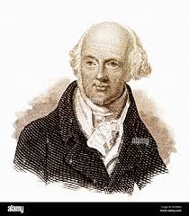
FELIX DUQUE-Introducción al Tratado.
“En mi opinion, es Anthony Flew, en su Hume's Philosophy of Belief, ya citada, quien mejor interpreta el propósito original de Hume. He de advertir que entiendo
su interpretacion (Flew no contiende con Smith al respecto, y la obra de Wilbanks es posterior) no como anulando las que sostienen el naturalismo y el escepticismo moderado, sino subordinando estos a una intencion originaria. Segun Flew, el deseo fundamental del que nacio la filosofia humeana fue el de conferir apoyatura filosófica a un basico agnosticismo positivo (no ateismo), que acabase de una vez con el fanatismo y la supersticion religiosa.” Pag. 27.

Slide 22
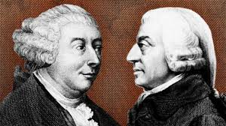
ADAM SMITH A HUME
“En suma, siempre lo consideré, durante su vida y desde su muerte, como alguien que se aproximó tanto a la idea del hombre absolutamente sabio y virtuoso como quizás la débil naturaleza humana lo permita.” Carta a William Strahan, 9 de noviembre de 1776.

Slide 23
Referencias Bibliográficas
Estermann, J. (2001). Historia de la filosofía II. Edit. Abya-Yala. Ecuador.
Ferrater Mora, José. (1964). “Diccionario de filosofía.” Bs. As. Edit. Sudamericana.
García Morente, Manuel. (1964). Lecciones preliminares de filosofía. México. Edit. Diana.
Hume, David. (1992). Tratado de la naturaleza humana. Madrid. Edit. Tecnos.
------------------------(2014). Investigación sobre los principios de la moral. Madrid. Alianza Editorial.
Gombrich, Ernest. (2005). Breve historia del mundo. Barcelona. Edit. Península S.A.
Marías, Julian. (1967). Historia de la filosofía. Madrid. Edit. Revista de Occidente. Vigésima edición.

